Slide 1
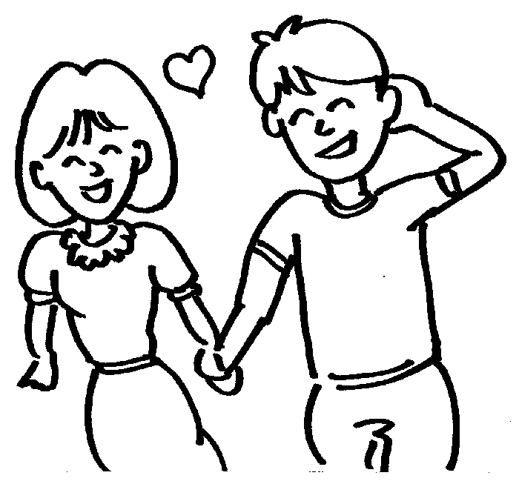
ils
se
sont
ai
més

Slide 2
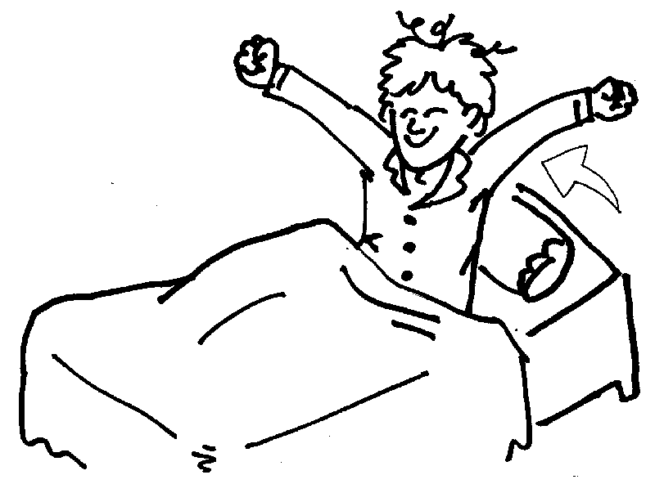
il
s’est
ré
vei
llé

Slide 3
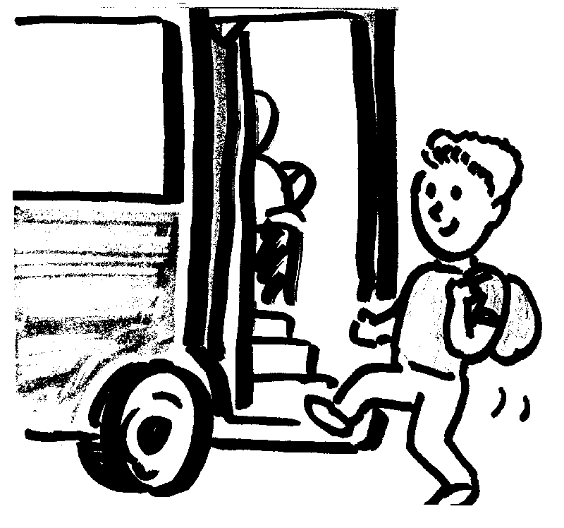
je
suis
mon
té

Slide 4
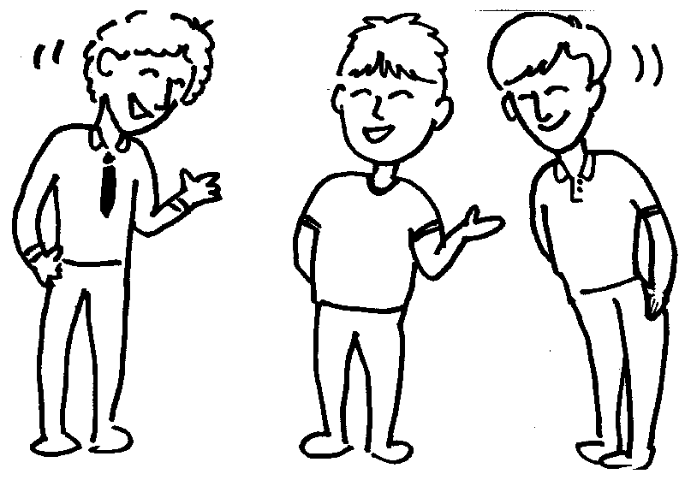
ils
se
sont
pré
sen
tés

Slide 5
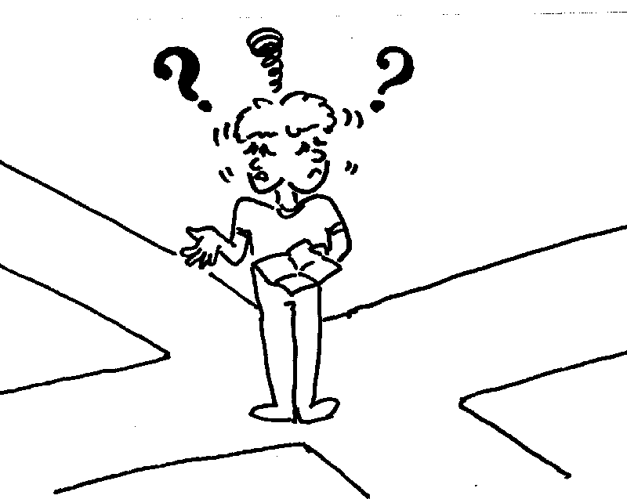
il
s’est
per
du

Slide 6
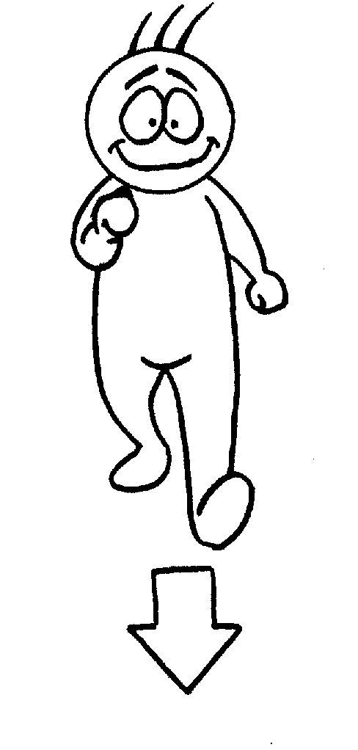
tu
es
ve
nu

Slide 7
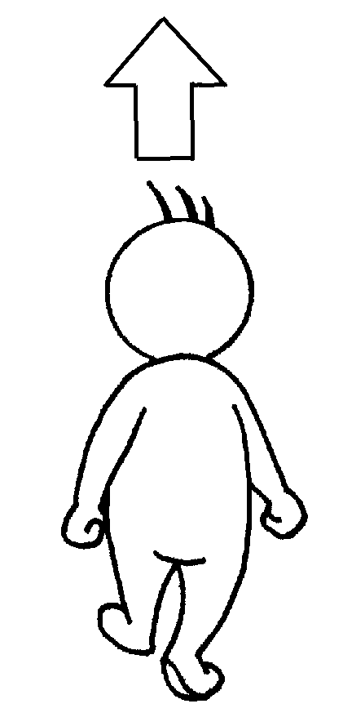
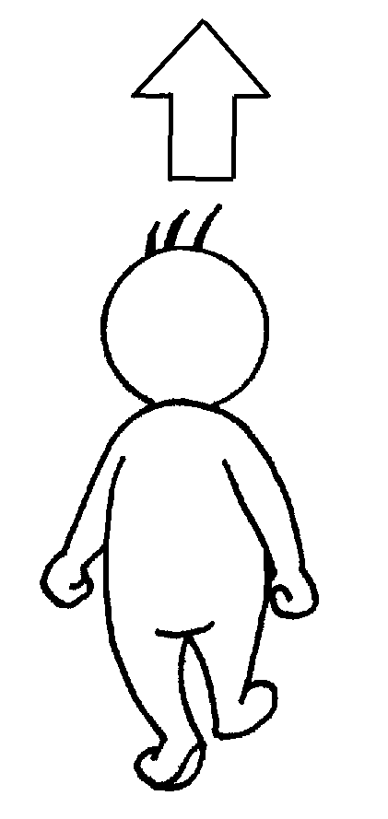
elles
sont
a
llées

Slide 8
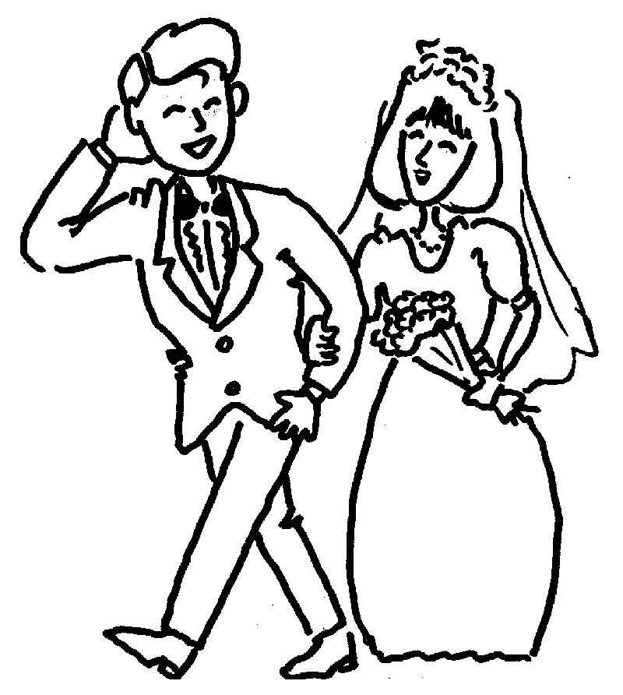
nous
nous
sommes
ma
riés

Slide 9
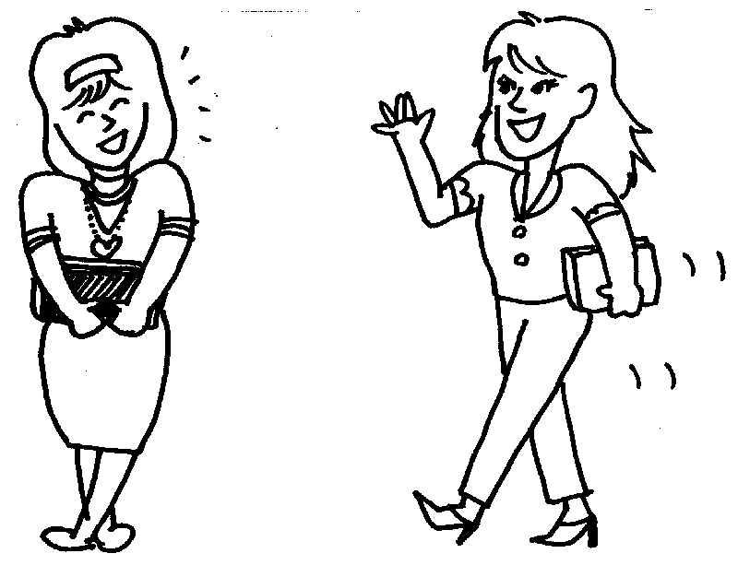
vous
vous
êtes
ren
con
trées

Slide 10
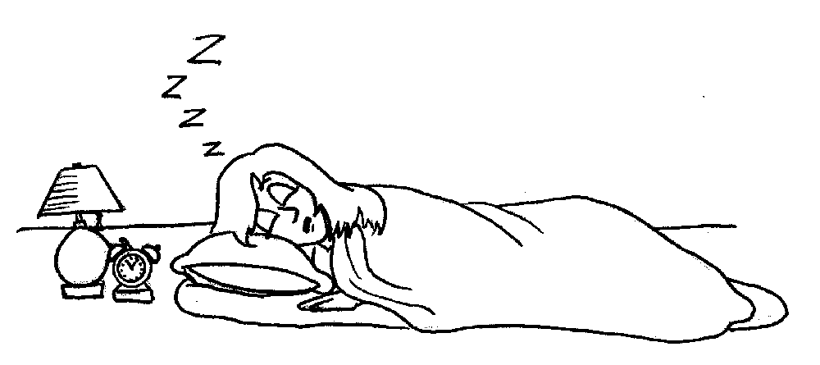
je
me
suis
en
dor
mie

Slide 11
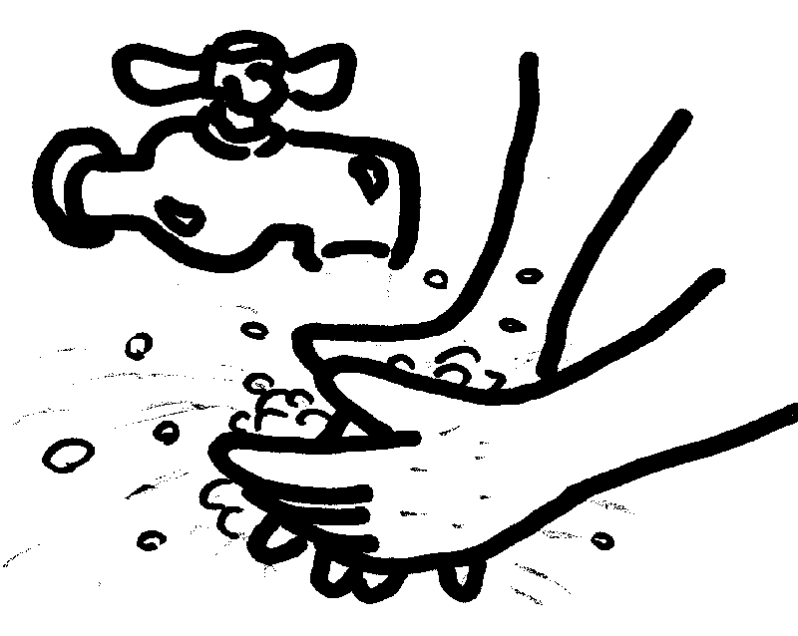
tu
t’es
la
vé
les mains

Slide 12
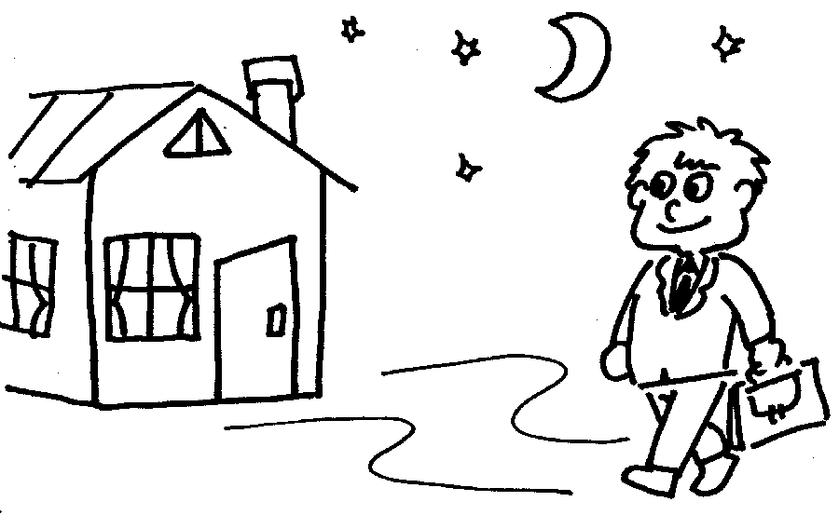
tu
es
ren
tré

Slide 13
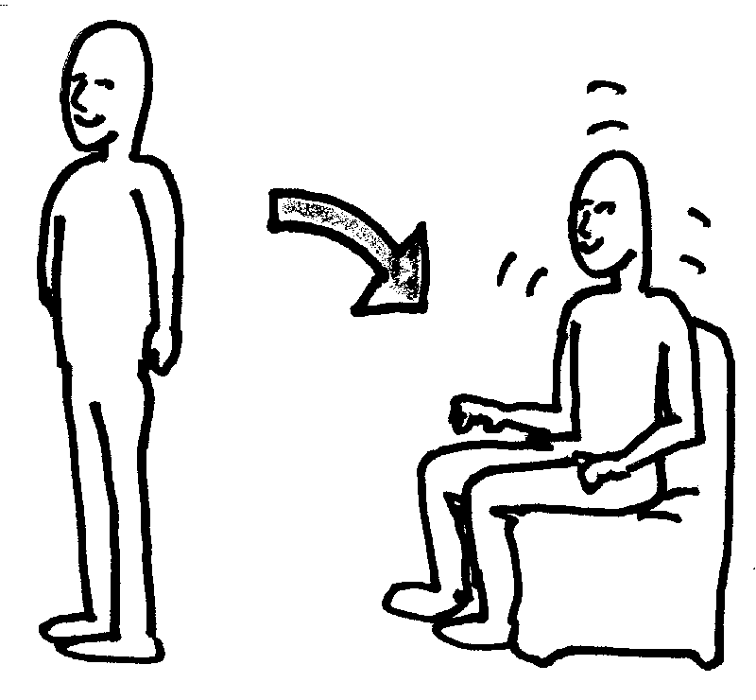
tu
a
t’es
ssis

Slide 14
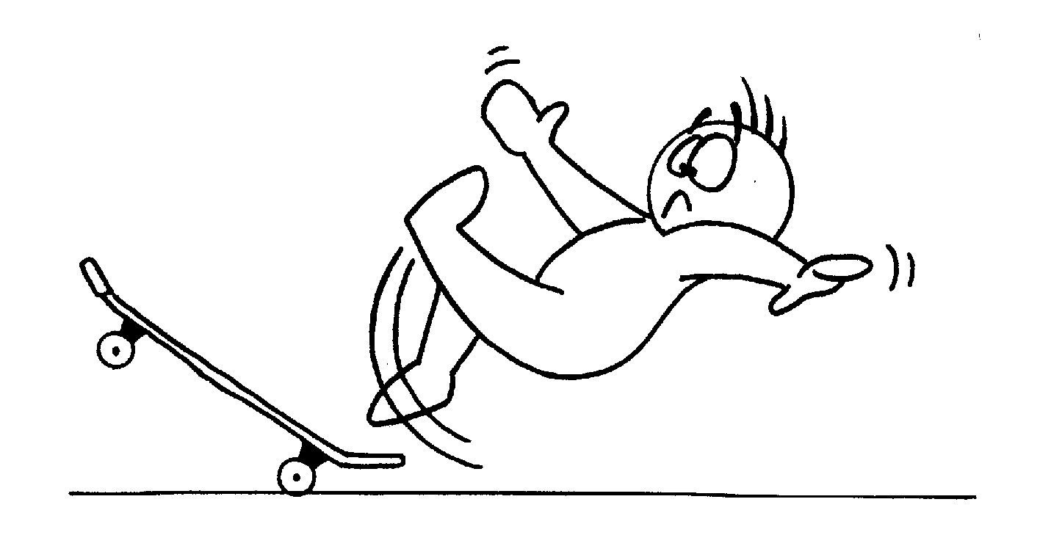
vous
êtes
tom
bé

Slide 15
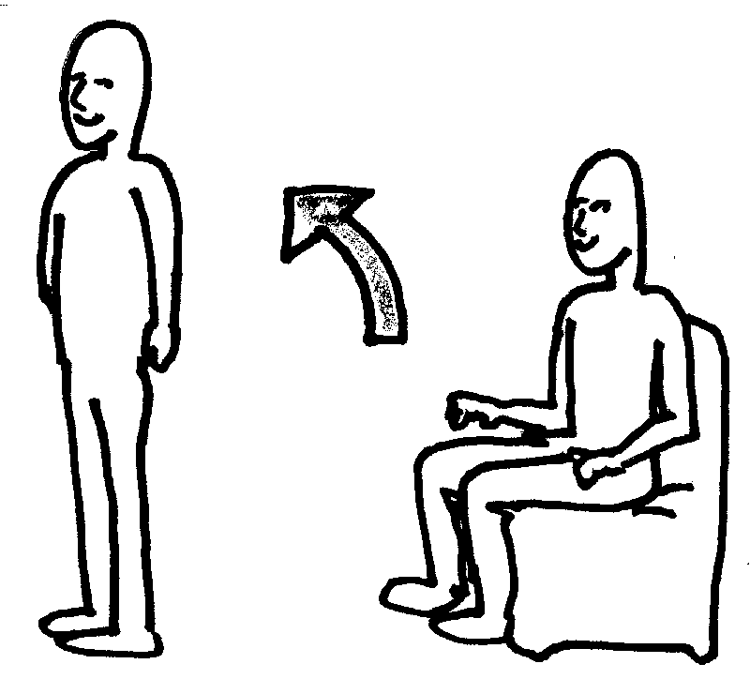
il
s’est
le
vé

Slide 16
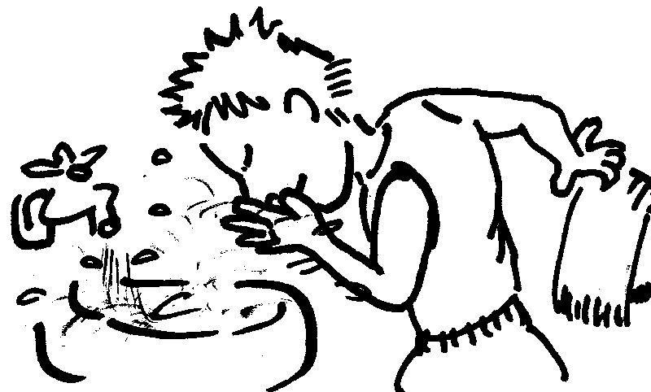
je
me
suis
la
vé
le visage

Slide 17
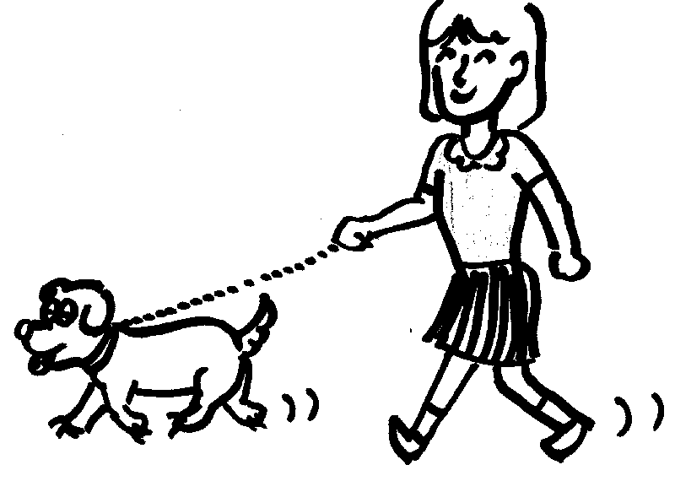
ils
se
sont
prome
nés

